Slide 1

算法的影子：社会决策的无处不在
• 招聘筛选：效率背后的公平博弈
• 信贷评估：数据画像的偏见风险
• 司法量刑：程序正义的算法挑战
“技术中立”的幻象：算法并非天然公平
核心目标：剖析偏见成因 · 探索治理路径
Notes:
大家好，欢迎来到本节课。我是林教授。今天我们将一起揭开数字时代的一层重要面纱——‘算法的影子’。在现代社会中，算法决策早已无处不在，深刻影响着我们每一个人的生活。 请看这几个典型的应用场景：在招聘中，算法决定了谁的简历能被看到；在金融领域，它评估着你的信用额度；甚至在司法审判中，算法也开始辅助法官进行量刑建议。这些看似高效的自动化流程，背后其实隐藏着复杂的公平博弈。 这里的图片形象地展示了算法如何像影子一样，伴随在社会决策的各个角落。它并非遥不可及的数学模型，而是与我们的程序正义息息相关。 很多时候，我们容易陷入‘技术中立’的幻象。认为既然是代码和数据生成的结论，就一定是公平的。但事实并非如此，算法并不是天然公平的，它往往会固化甚至放大人类社会的既有偏见。 所以，这门课程的核心目标，就是带大家去剖析这些偏见究竟是如何产生的，并共同探索未来的治理路径，让技术真正服务于社会的公平正义。

Slide 2

什么是算法偏见？
核心定义
算法输出对特定群体产生的系统性、非预期且不公平的歧视性对待。
隐蔽性特征
偏见往往深藏于复杂的代码逻辑与模型权重中，难以直接通过审计发现。
典型表现形式
• 简历筛选：因历史数据偏差，系统性地排斥特定背景的候选人。
• 信用评估：基于算法模型对特定族群或地区的贷款利率设置差异。
Notes:
接续我们刚才提到的治理目标，首先我们需要明确一个核心概念：究竟什么是算法偏见？ 从定义上讲，算法偏见是指算法输出对特定群体产生了系统性、非预期且不公平的歧视性对待。请注意，这是一种“系统性”的行为，意味着它不是偶然的随机误差，而是具有倾向性的偏离。 它最棘手的地方在于“隐蔽性”。偏见往往深藏在复杂的代码逻辑与数以亿计的模型权重中，普通用户甚至开发者自己，都很难通过简单的代码审计直接发现其中的歧视倾向。 为了让大家更直观地理解这种隐蔽的歧视，我们来看一段关于现实应用场景的短视频。 正如视频中所展示的，算法偏见有多种典型表现：比如在招聘中，简历筛选系统可能因历史数据偏差而排斥特定背景的候选人；在金融领域，信用评估模型可能对某些族群给出不公平的评分。这些现象不仅损害了公平性，也挑战了我们的技术伦理。那么，这些偏见到底是怎么产生的？接下来我们将深入探讨数据的困境。

Slide 3
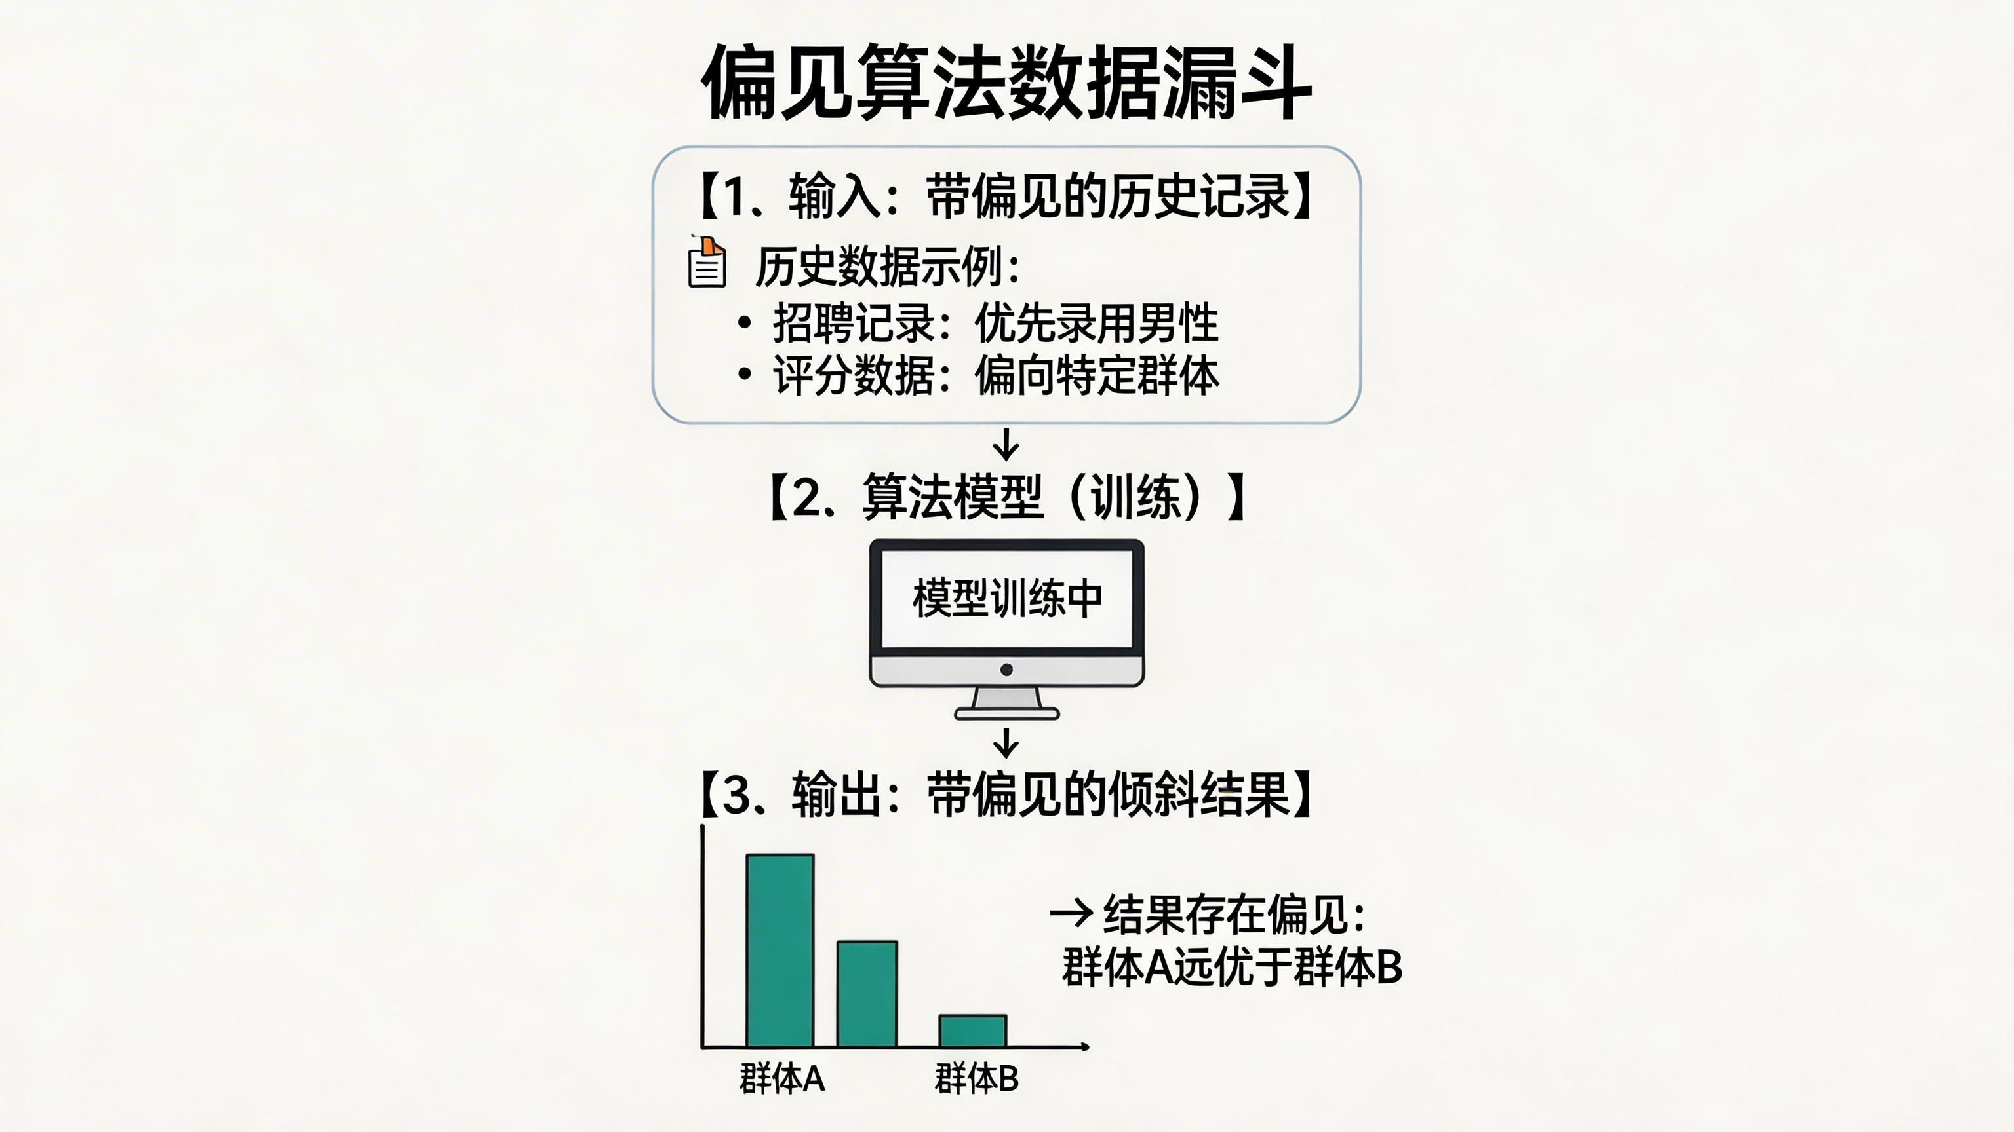
偏见的根源：数据之困
“垃圾进，垃圾出” (GIGO)
输入数据的缺陷直接决定了算法输出的公正性。
历史偏见与样本偏差
数据镜像反映社会歧视，且未能代表全体真实人口。
训练数据集族群代表性失衡示例
算法决策链条中的数据偏见漏斗模型
Notes:
刚才我们探讨了算法偏见的种种表现，现在让我们进入核心——偏见的根源。大家常说，算法是客观的，但别忘了，算法的学习完全依赖于我们喂给它的“食物”，也就是数据。 这就是计算机科学中著名的 GIGO 原则：“垃圾进，垃圾出”。如果输入的数据本身带有缺陷，无论模型多么精妙，输出的结果也不可能实现公正。这里主要有两个困境：一是历史偏见，数据只是社会现实的镜像；二是样本偏差，某些群体在数据集中根本没有被充分代表。 请大家留意这张示意图，它揭示了数据并不是在真空中产生的，它往往投射并固化了社会中已有的歧视现状。 我们再来看看这个具体的族群代表性失衡示例。这个饼图清晰地展示了，当少数群体在数据集中占比极低时，算法自然无法学会如何准确、公平地对待他们。这种从源头开始渗透的偏见，最终会通过漏斗模型影响到每一个决策。 理解了数据之困，我们才能意识到技术正义必须从数据正义开始。那么，对于这种植根于社会历史的偏差，我们是否能单纯通过增加样本量来解决呢？

Slide 4
偏见的根源：模型逻辑与设计偏差
特征选择
目标函数
反馈循环
代理指标风险：邮编、姓氏等变量常成为种族或阶层的代号，使历史偏见固化为模型特征。
准确率陷阱：追求全局最优解往往忽视了少数群体的分布，以牺牲公平性换取统计上的效率。
社会分层加剧：算法决策驱动现实行为，新数据再次加强既有偏差，形成自我实现的预言。
学术思考：算法的中立性是一个伪命题，每一个参数选择都蕴含着价值博弈。
Notes:
刚才我们深入探讨了数据之困，大家可能会想，如果数据本身没问题，算法是不是就绝对公正了呢？答案是否定的。模型本身的逻辑与设计偏差，往往是更深层的偏见根源。 首先来看特征选择。即便我们在模型中剔除了敏感特征，但像邮编、姓氏这类‘代理指标’往往会成为种族或阶层的代号，使得历史偏见被‘隐蔽’地固化成了模型特征。 其次是目标函数的‘准确率陷阱’。算法在追求全局最优解时，往往会为了整体统计上的效率，而忽视甚至牺牲少数群体的利益，这本质上是在用不公平换取效率。 最危险的是反馈循环。算法决策驱动现实行为，而产生的新数据又进一步加强了既有偏差。这种自我实现的预言，会不断加剧社会分层。 所以我们要意识到，算法的中立性其实是一个伪命题。每一个参数的选择、每一个函数的设定，背后都蕴含着人类的价值博弈。大家认为，在设计算法时，我们真的能做到完全的‘价值中立’吗？

Slide 5
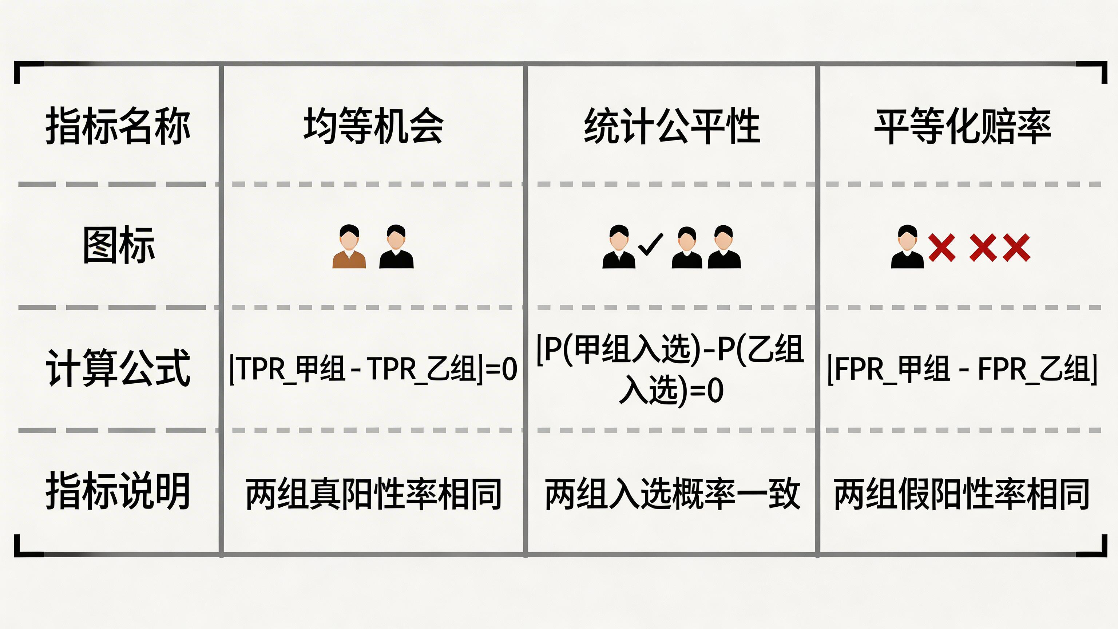
公平性的数学定义：多元视角
人口统计学平价 (Statistical Parity)
核心：决策结果应当与敏感属性相互独立
相等赔率 (Equalized Odds)
核心：不同群体应具有相同的错误率表现
个体公平性 (Individual Fairness)
核心：相似的个体应获得相似的处理结果
图表：公平性衡量指标的多维度对比
Notes:
刚才大家在互动环节中亲手调节了公平性的天平，相信已经感受到了这背后的复杂性。现在，我们需要更进一步，从感性认知转向理性的数学定义。在算法治理中，学术界通常从三个主要的维度来量化‘公平’。 首先是‘人口统计学平价’。它的核心思想是决策结果应当与敏感属性相互独立。简单来说，无论是个人的性别还是种族，都不应该影响到他被算法选中的概率。这追求的是一种宏观群体层面的绝对结果平等。 其次是‘相等赔率’。它与前者的不同之处在于，它不仅看结果，还看预测的准确性。它要求算法在不同群体中具有相同的错误率表现，特别是要避免对某一群体产生更高的误判风险，这在司法预测和信贷评估中尤为关键。 而‘个体公平性’则将视角拉回到了每个具体的‘人’身上。它的逻辑非常质朴：相似的个体应当获得相似的处理结果。如果两个申请人的简历只有名字不同，那么算法给出的评价也不应有显著差异。 请看这张对比图。在实际应用中，这三种指标往往无法同时被满足，它们之间存在着深刻的权衡。理解了这些定义，我们才能在接下来的环节中，更精准地讨论如何去优化那些带有偏见的模型。

Slide 6
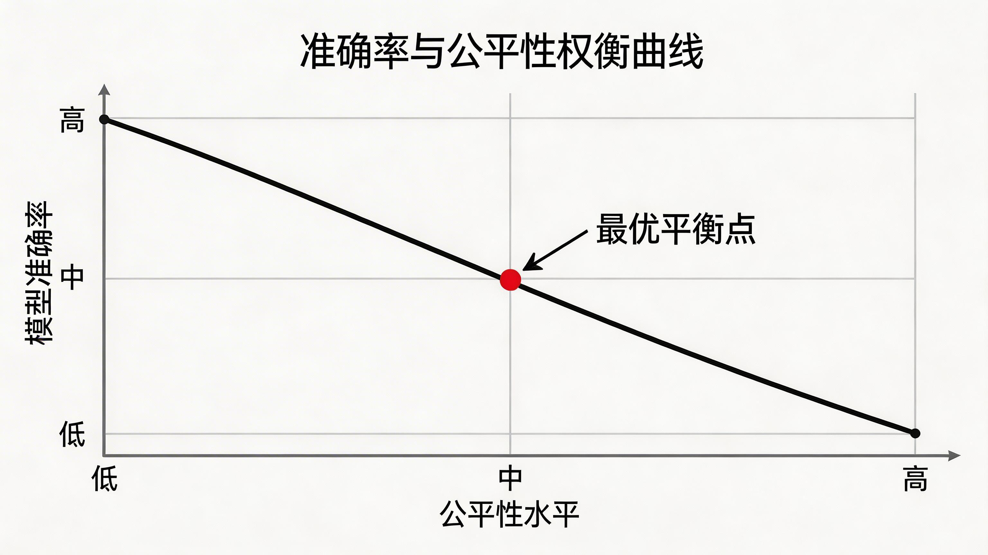
冲突与博弈：准确率 vs 公平性
1. 帕累托前沿 (Pareto Front)
• 描述准确率与公平性互为消长的边界
2. 成本衡量 (Fairness Cost)
• 探讨为实现公平需付出的算法性能代价
3. 价值博弈 (Value Trade-off)
• 超越数学优化，本质是社会伦理抉择
核心洞察：算法优化的终点，即是人类价值观排序的起点。
Notes:
正如我们刚才在讨论公平性定义时提到的，这几种指标往往无法兼得。这不仅是数学上的限制，更引出了算法治理中最具挑战性的议题：准确率与公平性之间的冲突与博弈。 在这里，我们需要引入‘帕累托前沿’的概念。在理想状态下，我们希望算法既精准又公平，但在现实中，这两者往往互为消长。当我们尝试提升公平性指标时，往往会触碰到准确率下降的边界。这就要求我们必须进行精确的成本衡量：为了实现更高程度的社会正义，我们愿意在模型性能上付出多少代价？ 大家观察这张图示，曲线上的每一个点都代表了一种权衡方案。技术可以告诉我们边界在哪里，但无法告诉我们该停留在哪个点。这已经不再仅仅是一个纯粹的技术问题，而是一场深刻的价值博弈。 我非常认同这一核心洞察：算法优化的终点，其实就是人类价值观排序的起点。当代码无法解决冲突时，我们需要回归到伦理和法律的视角，去定义什么是‘可接受的牺牲’。

Slide 7
治理之道：技术干预手段
通过算法全生命周期的干预，修正机器学习中的系统性偏见
预处理
处理中
后处理
修正原始数据分布，采用重加权或特征映射，从源头阻断偏见。
在训练中引入公平性约束，优化损失函数，引导模型学习公平特征。
校准预测结果，针对敏感群体动态调整决策阈值，保障产出公平。
Notes:
刚才我们讨论了如何量化和衡量算法的公平性，那么当我们发现偏差后，该如何从技术层面去“纠偏”呢？这便是本节课的核心：治理之道。 修正偏见并不是一蹴而就的，它需要我们贯穿算法的全生命周期。从数据的收集到模型的训练，再到最后的结果输出，每一个环节都是干预的关键点。 首先是“预处理”阶段。我们常说‘垃圾进，垃圾出’，如果原始数据本身带有社会偏见，我们可以通过重加权或特征映射，从源头上阻断偏见的传递。 其次是“处理中”干预。在模型训练时，我们不再仅仅追求准确率，而是引入公平性约束项，通过优化损失函数，强迫模型去学习那些更公平、更客观的特征。 最后是“后处理”。即使模型已经训练完成，我们依然可以针对敏感群体动态调整决策阈值，对预测结果进行微调和校准，确保产出的结果是公平的。 这三种手段相辅相成，构成了我们应对算法偏见的技术防线。那么，除了代码层面的努力，全球范围内的监管框架又是如何构建的呢？我们接着往下看。

Slide 8

治理之道：全球监管框架
欧盟《AI法案》
风险分级管理：基于风险等级的差异化监管框架
获得解释的权利
算法可解释性：赋予人类获知决策逻辑的法律权利
问责制度与责任归属
责任主体确立：明确算法错误决策下的法律追责机制
交叉视角：法律秩序与算法技术的价值观博弈
Notes:
刚才我们详细讨论了如何通过技术手段来干预算法偏见，但要真正让算法在社会运行中循规蹈矩，法律的准绳必不可少。现在，我们来看看全球范围内是如何构建算法监管框架的。 首先，不得不提到欧盟的《AI法案》。它采取了一种‘基于风险’的分级管理思路，根据AI系统对人类基本权利的威胁程度进行差异化监管。这种分而治之的模式，正逐渐成为许多国家制定监管政策的参考标杆。 除了风险分级，法案中还有一个极具人文关怀的核心：算法可解释性。这意味着，当算法做出对我们产生重大影响的决策时，我们不再只能被动接受，而是拥有法律赋予的‘获得解释的权利’，要求技术背后的逻辑必须是透明且可理解的。 当然，有了规则就要有追责。问责制度明确了当算法出现错误或歧视时，法律责任该如何归属。这不仅仅是为了惩罚，更是为了倒逼开发者和部署者在系统上线前就做好公平性审查。 正如这张图所展示的，治理算法偏见其实是法律秩序与算法技术在价值观层面的博弈。我们需要在技术效率与基本人权之间，通过持续的博弈找到那个最佳的平衡点。那么，关于‘责任归属’，如果一个自动驾驶算法在极端情况下做出了带偏见的决策，大家觉得应该由谁来承担主要的法律责任呢？

Slide 9
迈向透明：算法审计与公众参与
第三方审计
算法备案制度
多元对话机制
打破“算法黑箱”
独立评估技术逻辑
提升治理公信力
政府监管新抓手
记录目的与数据流
构建合规性约束
利益相关方博弈
引导价值观对齐
消除算法偏见
核心目标：构建可问责、可信赖的算法治理生态
Notes:
完成了刚才的项目实践，相信大家对算法审计的复杂性有了更直观的感受。现在，我们要从更宏观的视角来探讨，如何通过制度化手段迈向透明，构建一个全社会共同参与的治理框架。 首先是第三方审计。如同金融行业的审计一样，我们需要独立的专业机构来打破“算法黑箱”。通过对技术逻辑的独立评估，我们不仅能发现潜在风险，更能为企业和公众建立起治理的公信力。 接下来是政府层面的算法备案制度。这是监管机构的新抓手，通过记录算法的设计目的和数据流向，形成有效的合规性约束。正如刚才嘉嘉提到的法学视角，备案制度正是将算法置于法治监管之下的重要步骤。 此外，多元对话机制也至关重要。算法治理不应只是技术专家或监管者的独角戏，更需要利益相关方的博弈与价值观对齐。只有让社会各界的声音被听到，我们才能真正从源头上消除偏见。 总结来看，我们所做的一切工作，核心目标都是为了构建一个可问责、可信赖的算法治理生态。这不仅是技术的挑战，更是社会文明进步的体现。关于透明度与商业秘密之间的平衡，大家有什么想法吗？

Slide 10

总结：科技向善的道德使命
核心回顾
从算法偏见根源剖析到多元治理框架
动态演进
公平性并非终点，而是持续优化的过程
伦理寄语
在代码逻辑中，始终为“人”预留温情的位置
技术发展应与人类文明价值同频共振
Notes:
通过这一整节课的深入探讨，从算法透明度到刚才大家热议的商业伦理平衡，我们现在来到了最后的总结时刻——探讨科技向善的道德使命。 回顾今天的课程，我们从剖析算法偏见的根源出发，穿过复杂的数学公平性定义与准确率的博弈，最终落脚到了多元治理框架。这一路径让我们明白，偏见并非不可攻克，而是需要我们从技术、监管与公众参与等多个维度协同发力。 但请大家记住，公平性从来不是一个可以打勾确认的“终点”，更不是一段静态的代码，而是一个伴随技术生命周期不断迭代、持续优化的动态过程。我们需要保持长期的警惕与反思。 技术的发展不应是孤独的狂奔，正如画面所传达的，它应当与人类文明的核心价值同频共振。我们所编写的每一行算法，实际上都在重新定义社会的规则。 最后，我想把这段寄语送给每一位未来的开发者：在严密的逻辑和冷冰冰的代码中，请始终为“人”预留一个温情的位置。这是我们的专业操守，更是我们在这个算法时代必须背负的道德使命。谢谢大家，今天的课程到此结束。

